Slide 1


Школа «Алгоритмы, играющие в игры»
27−29 января 2022, Контур Павел Егоров @xoposhiy

Slide 2
Организационные вопросы
В своём профиле поменяйте
School: Гимназия № 9
City: Yekaterinburg

Slide 3

Same Game https://www.codingame.com/multiplayer/optimization/samegame
Notes:
Правила
score(n) = (n-2)²
Идеи

Slide 4
Идеи
Растить как можно большую одноцветную область
Выбирать самую маленькую область
Выбирать любой ход, кроме самого распространенного цвета
Notes:
Жадный алгоритм:
Растить как можно большую одноцветную область
Выбирать самую маленькую область
Выбирать любой ход, кроме самого распространенного цвета

Slide 5
Составляющие решения
Симуляция
Всё состояние игры
Применение одного хода
Получение списка доступных ходов
Оценка состояния
Алгоритм поиска

Slide 6
Составляющие решения
Симуляция
Всё состояние игры
Применение одного хода
Получение списка доступных ходов
Оценка состояния хода
Алгоритм поиска

Slide 7
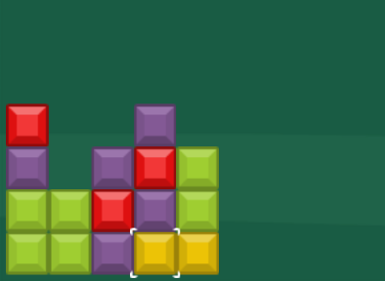
Состояние игры
Список столбцов с тайлами
Набранные очки
[Вспомогательная информация для ускорения остального]
columns = [
[G, G, V, R],
[G, G],
[V, R, V],
[Y, V, R, V],
[Y, G, G]
]
move = (3, 0)

Slide 8
Смотрим код

Slide 9
Что было в коде
Type hints
Unit tests
Устройство main

Slide 10
Получение списка ходов
Поиск компонент связности
BFS из каждой, ещё не посещённой точки
Как представлять ход?

Slide 11
Unit Tests

Slide 12
Оценка хода. Идеи:
штрафовать ход самым распространенным цветом
штрафовать/награждать за ход большой областью
...

Slide 13
Практика
Откройте стартовый код same-game и прочитайте его
Реализуйте метод moves проверьте его тестами
Реализуйте greedy_ai и estimate, отправьте решение на codingame
120 минут
Если осталось время, поэкспериментируйте с функцией оценки
Например, добавьте в State количество тайлов каждого цвета, чтобы использовать это в функции оценки

Slide 14
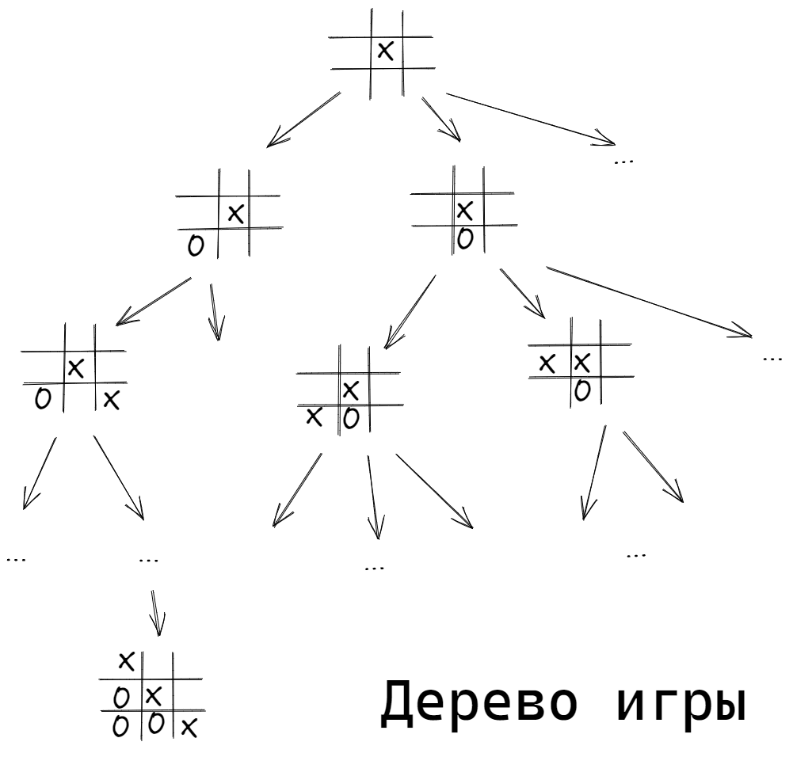

Slide 15
state₁
move₁
move₂
state₂
state₃
move₃
state₄

Slide 16
Жадный алгоритм (Greedy Search)

Slide 17
Жадный алгоритм (Greedy Search)
Проблема: Недальновидный. Возможно, для удачной игры нужно начать с не лучшего хода.
Идея: выбирать первый ход, полагаясь на состояние ещё через один ход после этого.

Slide 18
Жадный 2

Slide 19
Жадный 2

Slide 20
Жадный 2

Slide 21
Жадный 2

Slide 22

Применение хода
Каждый столбец «опустить вниз»
Создать новый пустой столбец
Добавлять в него все тайлы исходного, если их нет в удаляемой области
Удалить из списка столбцов пустые столбцы

Slide 23
Почему нельзя менять state?

Slide 24
Оценка не хода, а состояния
Сколько очков сможем набрать из этой позиции?
score + стоимости всех ходов

Slide 25
Жадный 2. Другой взгляд
Эквивалентен обычному жадному алгоритму с такой функцией оценки:
Применить оцениваемый ход и взять новый список ходов.
Для каждого хода, применить его, оценить состояние.
Взять максимум из оценок состояний из предыдущего пункта.
* перед применением ходов нужно делать копию, чтобы не испортить исходное состояние

Slide 26
Практика
Реализуйте метод apply_move проверьте его тестами
Реализуйте оценку состояния: score + стоимость ходов
60 минут
Если осталось время, реализуйте greedy2 с использованием apply_move

Slide 27
Альтернативные идеи

Slide 28
Ещё одна функци оценки
Если разрешить ей быть вычислительно более сложной.
Доиграть игру до конца с помощью жадного алгоритма — узнать счёт.
Применяется в играх, где сложно придумать хорошую оценочную функцию.

Slide 29
Сработает ли случайный поиск?
Сгенерировать случайные ходы до конца игры
Узнать счёт
Повторять пока есть время
Нет, результат будет не лучше жадного.

Slide 30
Как улучшить случайный поиск?
Генерировать не полностью случайные решения, а с помощью рандомизированного жадного алгоритма.
Рандомизированный жадный
Среди всех ходов с максимальной оценкой выбирает случайный
Среди K лучших ходов выбирает случайный
Среди всех ходов выбирает случайный с вероятностью пропорциональной оценки этого хода

Slide 31
Ускорение кода
Зачем ускорять?
Что именно ускорять?

Slide 32
Профилирование кода
ncalls tottime percall cumtime percall filename:lineno(function)
3667369 11.499 0.000 14.028 0.000 solution.py:64(bfs)
37592390 2.190 0.000 2.190 0.000 {built-in method builtins.len}
35716 1.918 0.000 16.215 0.000 solution.py:47(moves)
784196 0.651 0.000 1.151 0.000 {built-in method builtins.max}
713855 0.514 0.000 1.639 0.000 solution.py:186(tabu_estimate_move)
5315015 0.506 0.000 0.506 0.000 {method 'add' of 'set' objects}
4283130 0.484 0.000 0.484 0.000 solution.py:188(<genexpr>)
3445226 0.274 0.000 0.274 0.000 {method 'append' of 'list' objects}
64976 0.173 0.000 0.214 0.000 solution.py:7(compact_column)
35170 0.155 0.000 0.226 0.000 solution.py:15(compact_horizontally)
35170 0.147 0.000 1.786 0.000 solution.py:119(<listcomp>)
35716 0.134 0.000 18.265 0.001 solution.py:111(greedy_ai)
35170 0.105 0.000 0.627 0.000 solution.py:81(apply_move)
546 0.088 0.000 19.018 0.035 solution.py:217(solve)
import cProfile
... with cProfile.Profile() as pr: mc_solve(state) pr.print_stats(1)

Slide 33
Что именно ускорять?
ncalls tottime percall cumtime percall filename:lineno(function)
3667369 11.499 0.000 14.028 0.000 solution.py:64(bfs)
37592390 2.190 0.000 2.190 0.000 {built-in method builtins.len}
35716 1.918 0.000 16.215 0.000 solution.py:47(moves)
784196 0.651 0.000 1.151 0.000 {built-in method builtins.max}
713855 0.514 0.000 1.639 0.000 solution.py:186(tabu_estimate_move)
5315015 0.506 0.000 0.506 0.000 {method 'add' of 'set' objects}
4283130 0.484 0.000 0.484 0.000 solution.py:188(<genexpr>)
3445226 0.274 0.000 0.274 0.000 {method 'append' of 'list' objects}
64976 0.173 0.000 0.214 0.000 solution.py:7(compact_column)
35170 0.155 0.000 0.226 0.000 solution.py:15(compact_horizontally)
35170 0.147 0.000 1.786 0.000 solution.py:119(<listcomp>)
35716 0.134 0.000 18.265 0.001 solution.py:111(greedy_ai)
35170 0.105 0.000 0.627 0.000 solution.py:81(apply_move)
546 0.088 0.000 19.018 0.035 solution.py:217(solve)
BFS

Slide 34
Как ускорять BFS?

